Slide 1
Enum trong java
Trần Phạm Hải Đăng & Bùi Trương Minh Tuấn

Slide 2
Nội dung
Định Nghĩa.
Khởi tạo.
Truy nhập enum (get-set).
Ghi đè hàm enum.
Lưu ý khi sử dụng enum.

Slide 3
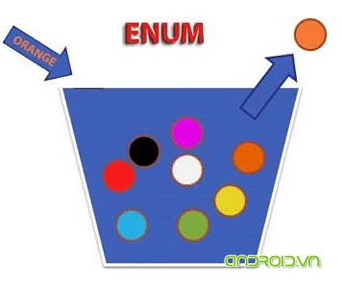
Định Nghĩa
Kiểu dữ liệu Enum gần giống với kiểu dữ liệu Array, nhưng các phần tử có thể bổ sung thêm các phương thức!
Enum là 1 kiểu dữ liệu liệt kê. Giúp bạn tổ chức dữ liệu khoa học hơn, code được trong sáng dễ hiểu hơn.

Slide 4

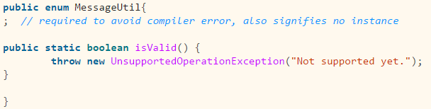
Khởi tạo
Có thể khỏi tạo enum có hoặc không có các hằng bên trong nó
Có hằng
Có không có hằng

Slide 5
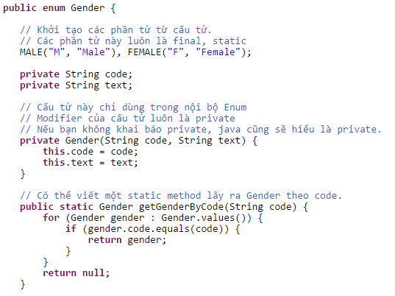
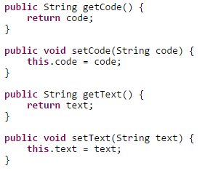
Truy nhập enum (get-set)
Giá trị enum theo cặp key-value nên cần phải dùng get-set để truy nhập du liệu.

Slide 6


Truy nhập enum (get-set)
Dùng hàm ordinal() để biết giá trị ở vị trí nào trong dãy hằng của enum.
DayOfWeek.MONDAY.ordinal() sẽ trả về 0 tương tự như danh sách mảng array.
Dùng hàm compareTo() để so sánh những giá trị cùng kiểu enum nếu khác sẽ báo lỗi.

Slide 7
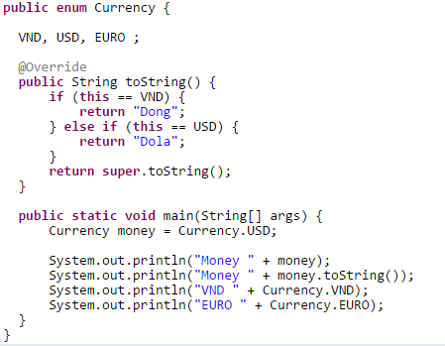
Ghi đè hàm enum
Bạn có thể ghi đè, cũng như định nghĩa lại hàm trong enum, ví dụ: method toString() thừa kế từ class Object.

Slide 8
Lưu ý khi sử dụng enum
Tất cả các Enum đều kế thừa(extends) từ java.lang.Enum, nên không thể kế thừa lớp nào khác.
Enum là từ khóa nên không thể kết thúc tên package bằng từ enum:
Ví dụ: com.journaldev.enum >> sẽ hiện báo lỗi khi đặt tên.
Enum có thể thể đa kế thừa(implement ) từ interfaces.
Hàm dựng của enum luôn luôn là private. >> không thể tạo thêm enum ngoài chính nó.
Các giá trị hằng trong enum nên được khai báo đầu tiên trước các fields và phương thức trong enum.
Kết quả khi so sánh các giá trị trong enum bằng (==) và equals() là như nhau.

Slide 9
Tham khảo
http://laptrinh.vn/d/3824-kieu-du-lieu-java-enum.html
http://www.journaldev.com/716/java-enum
http://www.java67.com/2013/07/15-java-enum-interview-questions-amswers-for-experienced-programmers.html
https://docs.oracle.com/javase/tutorial/java/javaOO/enum.html

Slide 10
Thanks for watching
Trần Phạm Hải Đăng & Bùi Trương Minh Tuấn

